Slide 1
python interpreter javascrpit realize
组员：蒋铠嵘 何淂劲 尹艳玲 胡笛

Slide 2
语法树生成
变量表生成
语法树遍历执行

Slide 3
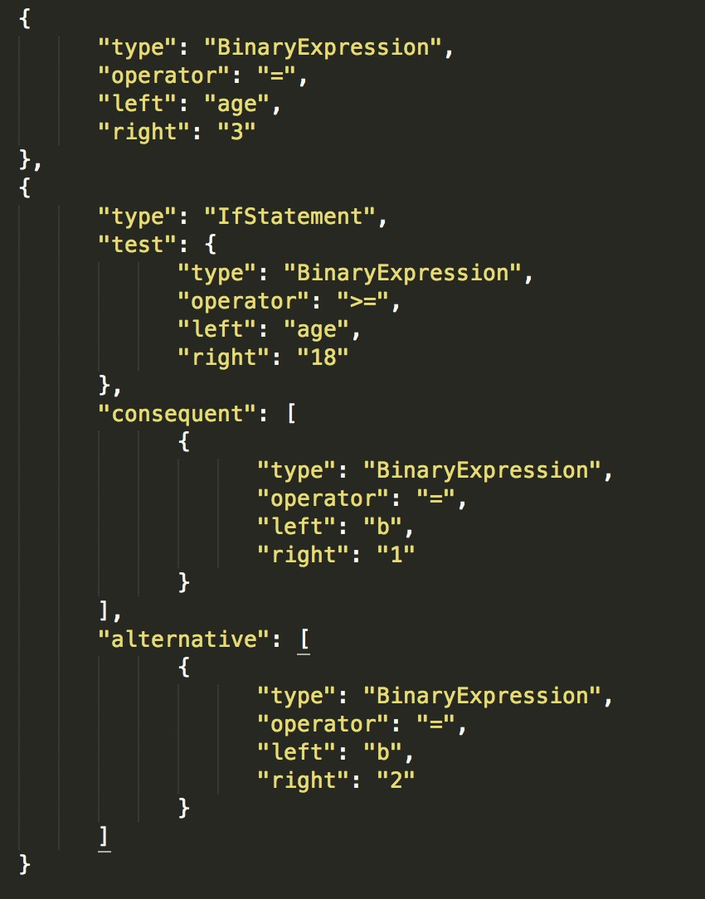
语法树生成
age = 3
if age >= 18:
b=1
else:
b=2

Slide 4
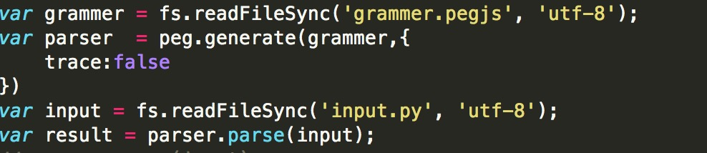
语法树生成
使用了pegjs开源库辅助完成词法分析任务: Github/pegjs
PEG.js is a simple parser generator for JavaScript that produces fast parsers with excellent error reporting.

Slide 5
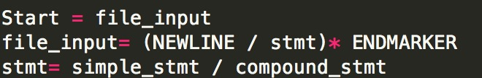
语法树生成
age = 3
if age >= 18:
b=1
else:
b=2

Slide 6
语法树生成
if age >= 18:
b=1
else:
b=2

Slide 7
变量表生成

Slide 8
语法树遍历执行

